Slide 1
স্বাগতম

Slide 2

পরিচিতি
তুষার কান্তি বৈদ্য বিএসসি (সম্মান) এমএসসি (উদ্ভিদবিজ্ঞান)
সহকারী শিক্ষক (জীববিজ্ঞান)
Cell: 01738994703
Email: tusharbaidya20@gmail.com
৭ ম শ্রেণি বিজ্ঞান
অধ্যায়ঃ ২য়
বাবুগঞ্জ সরকারি পাইলট মাধ্যমিক বিদ্যালয়

Slide 3
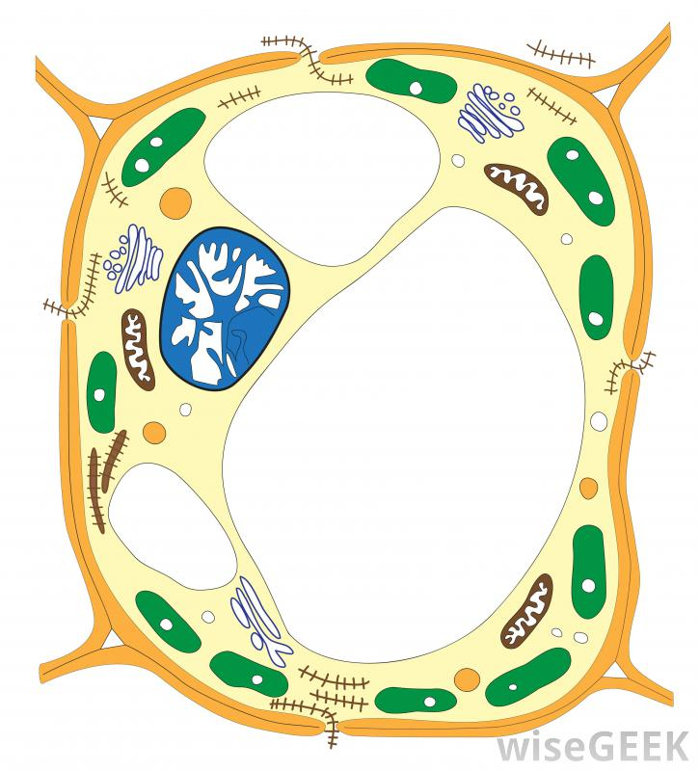
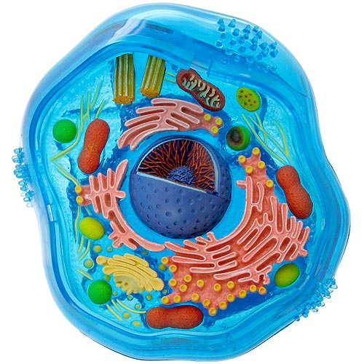
উদ্ভিদ কোষ
প্রাণী কোষ

Slide 4
কোষ

Slide 5
শিখনফল
এ পাঠ শেষে শিক্ষার্থী…..
০১.কোষ কী বলতে পারবে ।
০২.উদ্ভিদ কোষ ও প্রাণী কোষ চিনতে পারবে ।
০৩.প্রোটোপ্লাজম ও সাইটোপ্লাজম বর্ণনা করতে পারবে ।
০৪. উদ্ভিদ কোষ ও প্রাণী কোষের পার্থক্য করতে পারবে ।

Slide 6

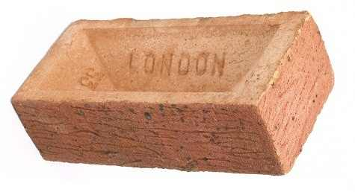
চিত্রটি লক্ষ্য কর
এখানে বিল্ডিং গঠনকারী একক হল ইট

Slide 7
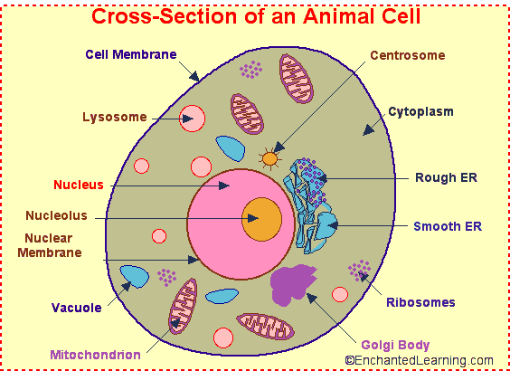
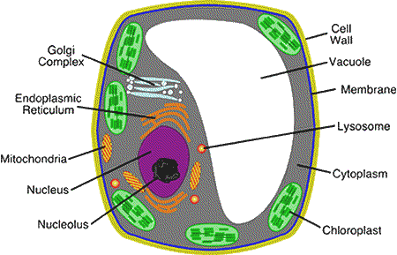
প্রাণী
কোষ
জীব
উদ্ভিদ

Slide 8
তাহলে বলতে পারি
কোষ হল জীব দেহের গঠন ও কাজের একক।

Slide 9
কোষ
উদ্ভিদ কোষ
প্রাণী কোষ

Slide 10
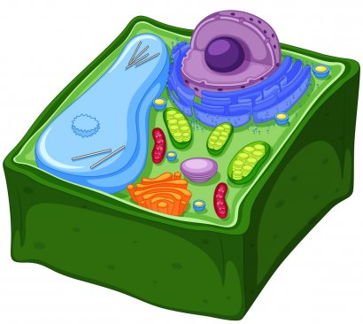
কোষপ্রাচীর (cell wall)
প্রোটোপ্লাজম

Slide 11
কোষের উপাদান
কোষপ্রাচীরঃ উদ্ভিদকোষে কোষঝিল্লির বাইরে জড় পদার্থের যে পুরু প্রাচীর থাকে, তাকে কোষপ্রাচীর বলে।
**গঠনঃ সেলুলোজ দ্বারা গঠিত।
**কাজঃ ০১) কোষকে নিদৃষ্ট আকৃকি প্রদান করা।
০২) কোষের সীমারেখা নির্দেশ করা।
০৩) কোষের সজীব অংশকে রক্ষা করা।
## প্রাণিকোষে কোষপ্রাচীর থাকে না। থাকে প্লাজমা পর্দা।
প্রোটোপ্লাজমঃ কোষপ্রাচীর ঘেরা কোষের অর্ধ-তরল, জেলির ন্যায় থকথকে, আঠালো, দানাদার বর্ণহীন সজীব অংশকে প্রোটোপ্লাজম বলে।
**গঠনঃ বিভিন্ন জৈব ও অজৈব যৌগ দ্বারা গঠিত। প্রোটোপ্লাজমে সাধারনত ৬৭%-৯০% ভাগ পানি থাকে।
**কাজঃ প্রোটোপ্লাজমের বিক্রিয়ায় জীবনের বৈশিষ্টগুলো প্রকাশ পায়। তাই প্রোটোপ্লাজমকে জীবনের বৈশিষ্ট বলা হয়।
##প্রোটোপ্লাজম কোষের দুটি প্রধান অংশ ধারন করে, যথা-
০১) সাইটোপ্লাজম ও
০২) নিউক্লিয়াস

Slide 12
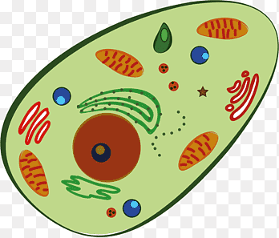
প্রোটোপ্লাজম
সাইটোপ্লাজম
নিউক্লিয়াস

Slide 13
প্লাস্টিড
মাইটোকন্ড্রিয়া
সাইটোপ্লাজম
গলগি বডি
এন্ডোপ্লামিক জালিকা
রাইবোজোম
লাইসোজোম
সেন্টিওল

Slide 14
কাজ
০১.প্রোটোপ্লাজম সর্ম্পকে খাতায় লিখ ।
০২.সাইটোপ্লাজম এর অংশগুলোর নাম খাতায় লিখ ।
03.প্লাস্টিড কোথায় থাকে?

Slide 15
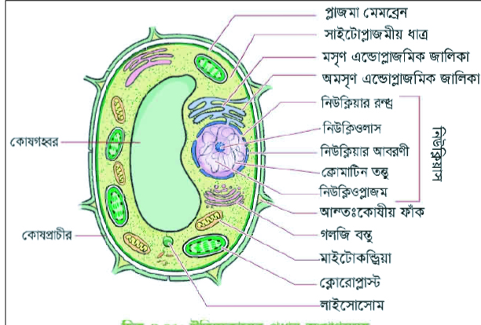
উদ্ভিদ কোষ

Slide 16
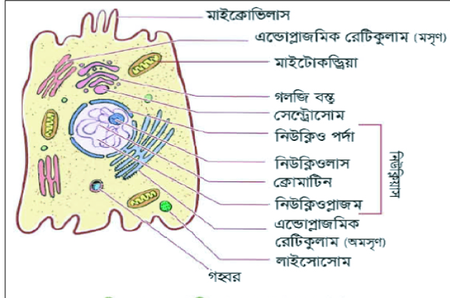
প্রাণী কোষ

Slide 17
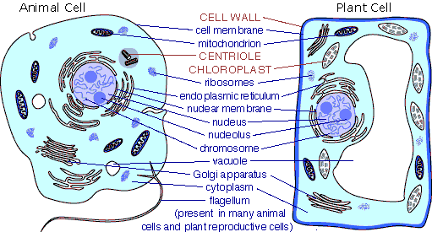
প্রাণী কোষ
উদ্ভিদ কোষ

Slide 18
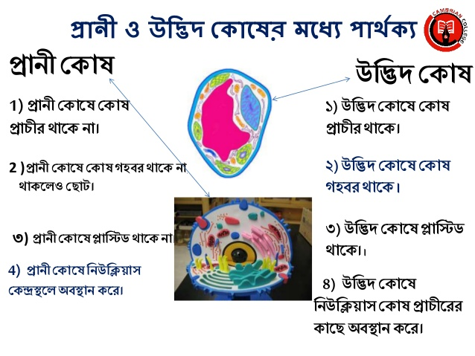
০৫) সেন্ট্রিওল থাকে
০৫) সেন্ট্রিওল থাকে না

Slide 19
কাজ
উদ্ভিদ কোষ ও প্রানী কোষ এর মধ্যে মিল ও অমিল খুজে একটি তালিকা তৈরি কর ।

Slide 20
মূল্যায়ণ
০১. উদ্ভিদ কোষে কোনটি থাকে না ?
ক) প্লাস্টিড খ) নিউক্লিয়াস গ) কোষ প্রাচীর ঘ)সেন্টিওল
02.প্রানী কোষে কোনটি থাকে ?
i)প্লাস্টিড
ii)নিউক্লিয়াস
iii) কোষ ঝিল্লী
নিচের কোনটি সঠিক ?
ক ) i খ ) ii গ) ii ও iii ঘ) i, ii ও iii

Slide 21
বাড়ির কাজ
০1.উদ্ভিদ ও প্রানী কোষের চিহ্নিত চিত্র অংকন করবে ।

Slide 22
ধন্যবাদ

